Slide 1

הגנה על מאגר הגנום הנחקר בעזרת פרטיות דיפרנציאלית
Notes:
שלום, אני אציג על הסמינר שלי שבו חקרתי על הגנה של מאגר הגנום שנחקר עם דגש על פרטיות דיפרנציאלית. עניין האבטחה בכללי הוא תחום שנוטים לשכוח ממנו או להתעלם ממנו אבל הוא מאוד חשוב, בעיקר כשמדובר על הזהות שלנו.

Slide 2
קצת עלי
קוראים לי בן שוור
אני בן 22
בשנה האחרונה לתואר
אוהב רובוטיקה ומוזיקה
מתעסק כבר מעל ל-5 שנים בתחום ה-devops והענן
Notes:
אתחיל בלהציג קצת את עצמי,
אז אני בן שוור, בן 22, ביום יום אני מתעסק בתחום הדבאופס והענן.
ועסקתי במוזיקה יחסית ברצינות במשך כ7 שנים כולל הופעות בארץ ובחו"ל, וגם יצא לי להתחרות בתחרויות רובוטיקה דרך תוכנית FRC למי שמכיר.

Slide 3
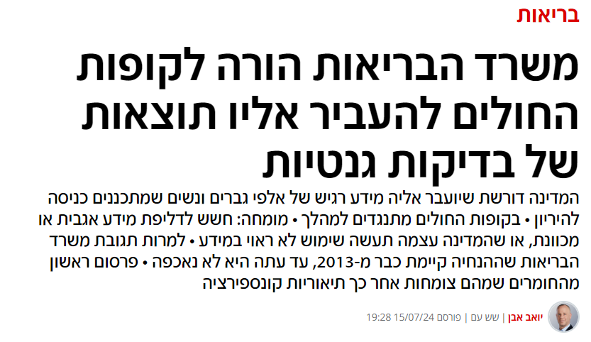
הקדמה מפתיע
Notes:
עכשיו לפני שנתחיל אני רוצה לדבר איתכם על התמונה שצירפתי כאן,
צירפתי תמונה מכתבה שפורסמה רק לפני שבועיים על כך שמשרד הבריאות מבקש מקופות החולים להעביר אליו תוצאות של בדיקות גנטיות, הסמינר שלי בא בדיוק להסביר את המשמעויות של שיתוף מידע גנטי ואילו פתרונות ניתן לממש בדגש על פרטיות דיפרנציאלית כדי לנסות להגן על המידע הרגיש ובו זמנית לאפשר לחוקרים להגיע לתוצאות.

Slide 4
גנומיקה
01
Notes:
נתחיל מסקירה זריזה יחסית על תחום הגנומיקה,
גנומיקה היא תחום ביולוגי שעוסק בחקר ולמידה של הגנום (הסט השלם של ה-DNA) של אורגניזמים.
הגנום מכיל את כל המידע הגנטי של האורגניזם, כולל הקוד הגנטי שלו, המציין את המאפיינים הפיזיים והביוכימיים שלו.
גנומיקה משלבת טכנולוגיות חדישות כמו ריצוף DNA, תיאור מבנה הגנים, וניתוחים ביולוגיים וביואינפורמטיים כדי להבין את תפקודם של הגנים ואת השפעתם על האורגניזם.

Slide 5
37.2
לאדם יש כ-37.2 טריליון תאים ורובם מכילים העתק שלם של גנום האדם
Notes:
אם נסתכל על גוף האדם למשל, בממוצע עבור אדם בוגר ממין זכר יש כ37.2 טריליון תאים אשר יוצרים את מבנה הגוף ובפרט רקמות ואיברים.
כל אחד מהתאים האלו מלבד סוגי תאים בודדים כמו למשל תאי דם אדומים מכילים העתק שלם של הגנום של אותו אדם כלומר הם מכילים את הDNA השלם שלו.
הגנום הוא המאגר המלא של כל ה-DNA שבתא של אורגניזם, והוא מורכב מה-DNA של המיטוכונדריה (בתנאי שהתאים של אותו אורגניזם מכילים מיטוכונדריה) וכן מה-DNA בגרעין התא.
הגנום בתוך גרעין התא מאורגן ביחידות הנקראות כרומוזומים וכל אחד מהם מכיל רצפי DNA מסוימים.
ה-DNA עצמו מורכב משתי שרשראות מקושרות שבסופן הן מסודרות כך שהן יוצרות מבנה של סליל כפול (double-helix), ולכל אחת מהשרשאות האלו נהוג לקרוא גדיל.
כל גדיל כזה מורכב משורות של נוקלאוטידים.

Slide 6
שלושת חלקי הנוקלאוטידים
H
H
N
N
קבוצת פוספט
N
O —
|
O = P — O
|
O —
H
CH₂
N
H
סוכר
N
O
H
H
H
H
בסיס חנקני
OH
H
Notes:
הנוקלאוטידים מורכבים משלושה חלקים, קבוצת פוספט, בסיס חנקני ומולקולת סוכר המחברת אותן.

Slide 7
בסיסים חנקניים
N
ADENINE
THYMINE
H₂N
H
H₃C
O
אדנין
טימין
H
N—H
N
N
H—N
O
H
N
CYTOSINE
N
GUANINE
H
NH₃
O
H
ציטוזין
גואנין
H
N
H—N
N
N
O
H₂N
N
Notes:
כך שהחלק העיקרי הוא הבסיס החנקני ויש ארבעה בסיסים חנקניים אפשריים:
אדנין (A), טימין (T), גואנין (G) וציטוזין (C).

Slide 8
DNA גדילי
A
T
G
C
ADENINE
GUANINE
אדנין
גואנין
THYMINE
CYTOSINE
טימין
ציטוזין
Notes:
בין הבסיסים החנקניים נוצרים קשרי מימן המתקיימים רק בין שני זוגות:
אדנין וטימין (AT) הם זוג אחד וגואנין וציטוזין (GC) הם הזוג השני.
קשרי המימן מקשרים בין הבסיסים הנגדיים במבנה ה-DNA, כלומר בין כל זוג בסיסים (Base pair) הנמצאים זה מול זה יש משיכה, ומשיכה זו יוצרת את מבנה ה-DNA.

Slide 9
99.5%
ה-DNA בין כל שני אנשים זהה בכ-99.5%
SNP
ורוב הווריאציות השונות ב-DNA בין אנשים נקראות סניפים
Notes:
הגנום האנושי מורכב מכ-3.2 מיליארד זוגות בסיסים כאלו ובין כל שני אנשים הרוב המוחלט מהן זהה לחלוטין, מדובר על כבערך 99.5% דמיון, וכמובן שעבור 2 אנשים עם קרבה משפחתית הערך גדול עוד יותר.
השוני העיקרי בגנום האנושי בין אנשים נקרא Single Nucleotide Polymorphism או בקצרה SNP והוא מכונה גם סניפ.
הסניפ הוא וריאציה של רצף ה-DNA המשפיעה רק על נוקלאוטיד יחיד ובפרט על הבסיס החנקני של אותו נוקלאוטיד, למשל החלפה של ציטוזין בטימין.
כדי שוריאציה תיחשב כסניפ היא צריכה להתרחש ליותר מאחוז 1 מהאוכלוסיה.
הווריאציות השונות מועברות לצאצאים, וכל אחד מהאופציות נקרא אלל.

Slide 10
חוק ההפרדה של מנדל
Notes:
אללים הם גרסאות שונות של זוג בסיסים או גנים שהם מספר זוגות בסיסים וכל אחד יורש עבור כל גן אלל מכל הורה, זהו חלק מחוק ההפרדה של מנדל.
להרחיב קצת יותר בזמן אמת, ולהציג דוגמא לפי האיור
החוק לא מורכב, אך להבין אותו להמשך.

Slide 11
התרומה למדע
זיהוי פלילי
רפואה מותאמת אישית
הבנה של מחלות מורכבות ופיתוח טיפולים
גנום חקלאי
ביולוגיה אבולוציונית ושימור המגוון הביולוגי
הנדסה גנטית
וביוטכנולוגית
Notes:
ולסיום הסקירה על נושא הגנומיקה אציין שהיא זכתה להיות אבן הבניין של המחקר המדעי המודרני, והיא מהווה מקור למהפכות בתחומים רבים ומגוונים, החל מרפואה ועד לחקלאות.
למשל לוירוס הקורונה שהזיק ברמה עולמית, לפני הטיפולים החלו במחקר גנומי להבין לעומק איך הוא פועל ובהתאם פיתחו חיסונים.
עוד עובדה מעניינת שהתגלתה בעזרת הגנומיקה היא שככל הנראה לבני אדם ולשימפנזות יש היסטוריה אבולוציונית משותפת ושיש לנו אב קדמון משותף.

Slide 12
הגנת הפרט
02
Notes:
כעת ניגע בעניין הגנת הפרט שמקבל חשיבות רבה, בעיקר בתקופה שבה אנו חיים שמוכרת בתרבותה הדיגיטלית והפצת המידע.
זה מתחיל מפרטים אישיים שאנחנו מפרסמים ברשתות חברתיות ועד למידע רגיש המאוחסן במאגרי נתונים רפואיים, העקבות הדיגיטליות שלנו שהפכו להיות נפוצות יותר ויותר, מעלות שאלות עמוקות בנוגע לאבטחה ואתיקה.
תחשבו על זה, בסוף כשאנחנו הולכים לעשות בדיקת דם או כל בדיקה אחרת, תוצאות הבדיקה נשמרות איפשהו, ואנחנו פשוט סומכים על כך שאף אחד לא ישתמש בתוצאות לרעה.

Slide 13
איך מידע גנטי קשור לפרטיות?
מידע גנומי של הפרט מספק מידע רב עד כדי היכולת לזהות את אותו האדם, ובשונה מנתונים רפואיים רבים, מידע גנומי נוטה להישאר סטטי לאורך חייו של אדם ולספק מידע ביומטרי ייחודי לאותו אדם.
רגישות למחלות
קשרים משפחתיים
תכונות פיזיות
פרטים אינטימיים
תכונות התנהגותיות
Notes:
למה אכפת לנו ואיך מידע גנטי קשור לפרטיות?
אז בלב העניין נמצאים התכונות של הנתונים הגנומיים. כל רצף גנטי הוא מתווה ייחודי שלא רק חושף רגישות למחלות, אלא הוא חושף גם פרטים אינטימיים כמו מוצא של הפרט, הקשרים המשפחתיים, ואפילו תכונות התנהגותיות. אם מידע רגיש שכזה מטופל בצורה לא נכונה וייפול לידיים לא נכונות, עלולות להיות השלכות עמוקות כלפי האדם הפרטי, וזה יכול להתחיל מאפליה בין אם בקבלה לעבודות או הסדרי ביטוחי בריאות ועד לגניבת זהות וסחיטות לא חוקיות ופוגעניות רק על ידי הסיכון לחלות במחלות מסויימות המתגלה על ידיי אותו מידע גנומי על הפרט.
וברור גם שככל שבסיסי הנתונים שמכילים מידע גנומיים גדלים, הסיכון לגישה בלתי מורשית ושימוש לרעה עולה.
מידע גנומי של הפרט מספק מידע רב עד כדי היכולת לזהות את אותו האדם, ובשונה מנתונים רפואיים רבים, מידע גנומי נוטה להישאר סטטי לאורך חייו של אדם ולספק מידע ביומטרי ייחודי לאותו אדם.
בנוסף, בגלל התכונה של מידע גנטי שנחשב תלוי, ובעצם יש קשר קרוב בין הגנום של אנשים מאותה משפחה, ברגע שמידע גנטי של אדם אחד נחשף, הרבה ממנו רלוונטי גם למשפחתו וכמו שאמרנו, ואם הוא נחשף הוא פשוט נחשף ואין מה לעשות עם זה, זה לא כמו סיסמא לטלפון שפשוט ניתן לשנות.

Slide 14
פרויקט הגנום האנושי - PGP
פרויקט הגנום האנושי היה מיזם מדעי בינלאומי שנועד לפענח את רצף זוגות הבסיסים המרכיבים את ה-DNA של האדם ושל חמישה אורגניזמי מודל, ולזהות ולמפות את כל הגנים בגנום האדם, מבחינה פיזיקלית ופונקציונלית.
זהו המיזם הביולוגי השיתופי הגדול בהיסטוריה.
אך בשמירה על הפרטיות הוא לא צלח!
Notes:
בואו נסתכל לדוגמא על פרויקט הגנום האנושי, שהוא המיזם הביולוגי השיתופי הגדול בהיסטוריה שפשוט לא פעל מספיק כדי למנוע את החשיפה של הפרטיות של המתנדבים שלקחו חלק בפרוייקט.

Slide 15
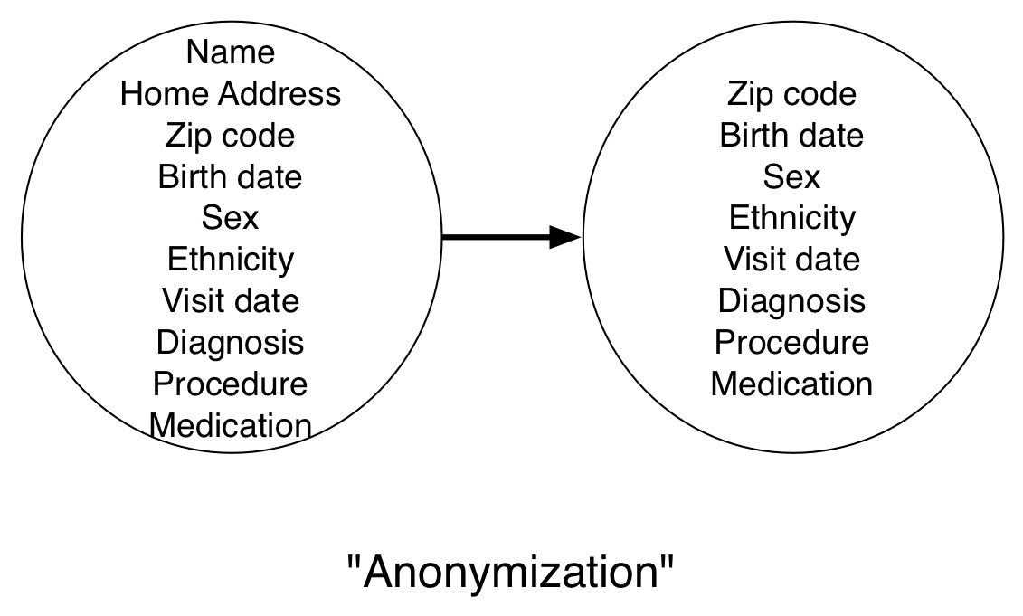
פרויקט הגנום האנושי - PGP
ביצוע אנונימיזציה כדי להגנת על הפרט בעזרת הסרת פרטים אישיים כגון שם פרטי, שם משפחה וכתובת מגורים.
Notes:
בהתחלה הפרויקט הזה ביצע תהליך שנקרא אנונימיזציה לכל דגימה, או בשם אחר de-identification, אנונימיזציה היא בעצם פעולה שמאפשרת להפחתת הסיכון של זיהוי התורם על ידי הסרת פרטים אישיים כמו שם פרטי, שם משפחה, תעודת זהות או כל תעודה מזהה ולפעמים אף הסרה של אזור מגורים.
להדגים לפי האיור איך שהמידע הוסר.
הפעולה הזאת מגנה על הפרט בגלל שאנחנו מסירים את הפרטים האישיים שלו ואנחנו יכולים פשוט לנחש את השם המקורי אבל אין לנו באמת איך לוודא את זה.
אבל הטענה הזאת נכונה רק אם מתבססים על כך שכל מה שנתון לנו הוא מאגר הנתונים של PGP.

Slide 16
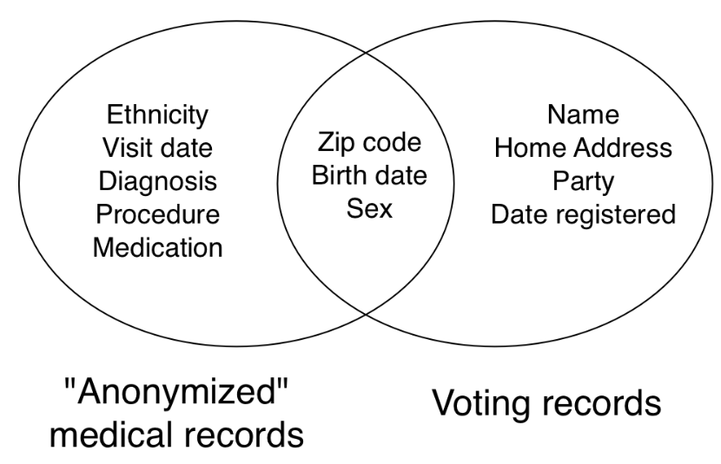
פרויקט הגנום האנושי - PGP
ביצוע אנונימיזציה כדי להגנת על הפרט בעזרת הסרת פרטים אישיים כגון שם פרטי, שם משפחה וכתובת מגורים.
הצלבת הנתונים של פרויקט הגנום האנושי ביחד עם מאגר נתונים החשוף לציבור, לזיהוי מדויק של משתתפי הפרויקט.
Notes:
ברגע שמסתכלים מחוץ לקופסא, מבינים שהסרת הנתונים לא באמת עוזרת לנו, ועל ידי הצלבה של אותם רשומות במאגר הנתונים של PGP ביחד עם נתוני הצבעה בבחירות הצליחו לזהות באופן מדויק 84% ממשתתפי הPGP לאותו הזמן, ויותר מזה, אם נחשבים כינויים, למשל שJim וJames זה אותו השם, אז אותו מחקר מראה שניתן לזהות כ-97% מהמשתתפים.
וזה נתון מפחיד מאוד.

Slide 17
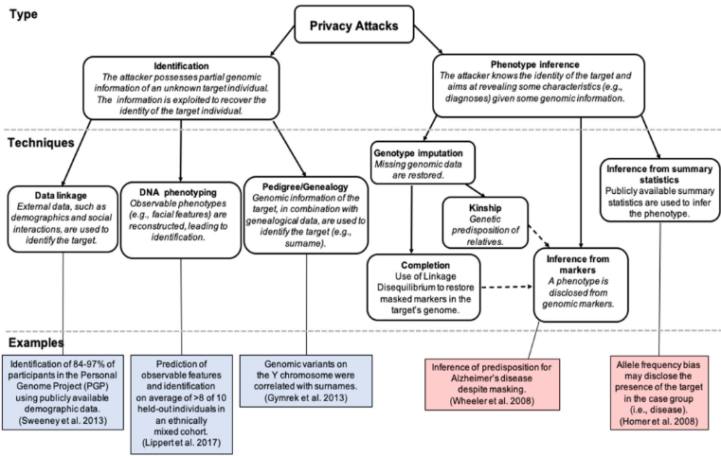
זה לא נגמר כאן…
Notes:
ולצערינו זה לא נגמר כאן, במהלך השנים האחרונות, התגלו חולשות רבות נוספות בכל הנוגע להגנה על מידע גנטי.
וכל העולם הזה נחשב יחסית חדש, אז אנחנו עוד לא יודעים מה מצפה לנו בעתיד והפחד הגדול הוא שאנחנו עוד לא מודעים לכוח שיש לחשיפה של מידע גנומי ולאילו דברים אפשר עוד לנצל אותו ובגלל זה נרצה לשמור עליו בצורה הכי טובה שאפשר.

Slide 18
מה מונע מאיתנו פשוט לשמור את המידע לעצמנו?
Notes:
עכשיו כשהבנו שיש סיכונים משמעותיים לחשיפה של מידע גנומי,נשאלת השאלה, למה קופות החולים או כל מוסד אחר לא יכול לשמור את תוצאות הבדיקות לעצמו או אפילו להשליך אותם לפח?
אז העניין הוא כמו שאמרנו, ניתן ללמוד מהמידע הגנומי המון, וככל שיש יותר מידע נוכל גם להגיע לתוצאות יותר מדויקות ולפתח תרופות מהפכניות שהיום נראים לנו כמו משהו שלא אפשרי ומהסיבות האלו יש אינטרס לשתף את המידע הזה עם כמה שיותר חוקרים כדי להגיע לתוצאות מרשימות ומפתיעות בקצבים שלא חלמנו שנגיע אליהם למשל חיסוני הקורונה.
לכן מה שנרצה לעשות זה למצוא את האיזון בין חשיפת המידע עבור חוקרים ללא פגיעה משמעותית בתועלת של המידע ובו זמנית נרצה לשמור על הפרט שהסכים לתרום את המידע האישי שלו למחקר, הרי אם לא נדע להגן על מידע גנטי בסוף אנשים לא ירצו להשתתף במחקרים עתידיים.

Slide 19
איזון בין פרטיות לתועלת
ACCESS CONTROL
בקרת גישה
HOMOMORPHIC ENCRYPTION הצפנה הומומורפית
COMBINING TECHNIQUES
שילוב טכניקות
DIFFERENTIAL PRIVACY
פרטיות דיפרנציאלית
K-ANONYMITY
K-אנונימיות
Notes:
אז כדי למצוא את האיזון בין הפרטיות לתועלת המידע, מחקרים שונים הציעו מספר פתרונות.
לכל אחד יש את היתרונות והחסרונות שלו.
בקצרה, בקרת גישה פשוט מנהלת גישה עבור מאגר הנתונים ולפעמים גם ממדרת אותו וחלקים ממנו.
הצפנה הומומורפית, שהיא שיטת הצפנה שמאפשרת לבצע חישוב על מסרים מוצפנים, ככה שתוצאת החישוב על המסר המוצפן שקולה לתוצאה שהייתה מתקבלת מהצפנת הפלט של פעולת החישוב האמורה על המסר המקורי.
k-אנונימיות - היא שיטה בה קצת בעוותים ונותנים טווחים למידע במאגר הנתוני כדי לוודא שכל צירוף של שדות ייתן לפחות k רשומות בעלות צירוף זה,
פרטיות דיפרנציאלית שהיא אחת הפתרונות היותר קפדניים שעל פתרון זה ארחיב קצת יותר ונבין איך הוא עוזר לנו.
וכמובן שילוב טכניקות כדי לקבל את הטוב מהכל.

Slide 20
פרטיות דיפרנציאלית
03
DP
Notes:
אז בפרטיות דיפרנציאלית.
פרטיות דיפרנציאלית (Differential Privacy) היא הגדרה מתמטית שנועדה להבטיח את פרטיותם של אנשים שהנתונים שלהם נכללים במאגר הנבדק.הוא מבוסס על הרעיון שהתוצאות של כל ניתוח על מאגר הנתונים לא ישתנו באופן משמעותי אם נתוני אדם מסוים נכללים במאגר או לא.
כדי להשיג את זה, מוסיפים רעש אקראי מבוקר לתוצאות השאילתות או לנתונים על ידי אלגוריתם פרטי דיפרנציאלי, מה שמטשטש את ההשפעה של רשומה בודדת.

Slide 21
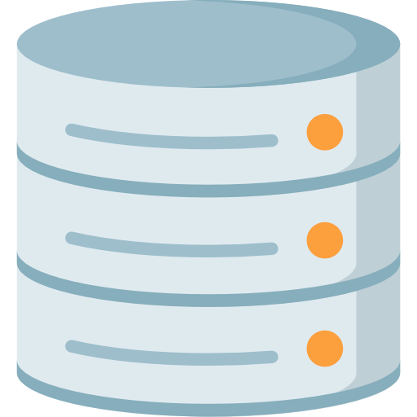
למה? מדוע? ושוב פעם למה?
בוב
אליס
Notes:
לפני שנכנס לעומק הדבר, נבין שוב פעם מה הבעיה שלנו ודווקא לא בעולם הגנומיקה כך שמה שנעשה הוא לדבר על תוצאות סטטיסטיות שהן למשל סכום, ממוצע וכו' על כל המאגר הנתונים שבידינו ולא על נתונים של אדם פרטי.
ניקח לדוגמא את אליס ובוב שני פרופסורים ב"אוניברסיטה הפרטית", ולשניהם יש גישה לבסיס נתונים המכיל מידע אישי על הסטודנטים באותה אוניברסיטה. המאגר כולל מידע שקשור לעזרה כלכלית שכל סטודנט מקבל, למשל המלגות שלו או ההלוואות שהוא לוקח.
כמובן שבגלל שהבסיס נתונים הזה מכיל מידע אישי,אז הגישה אליו מוגבלת אך לאליס ובוב יש את האישור להפיק ממנו נתונים.

Slide 22
למה? מדוע? ושוב פעם למה?
מרץ: נכון לעכשיו, יש כ-3005 סטודנטים בשנה הראשונה שלהם באוניברסיטה הפרטית, ו-202 מהם מגיעים ממשפחות המרוויחות מעל ל-350 אלף דולר בשנה.
בוב
אליס
Notes:
בחודש מרץ, אליס פרסמה מאמר המתבסס על המידע במאגר.בו אליס ציינה: שנכון לעכשיו יש כ-3,005 סטודנטים בשנה הראשונה שלהם באוניברסיטה הפרטית ו-202 מהם מגיעים ממשפחות המרוויחות מעל ל-350 אלף דולר בשנה.כמובן שאליס פרסמה סטטיסטיקה מצטברת, במקרה הזה כמות, שנלקחה מלמעלה מ-3,005 אנשים, ואף מידע אישי של אף אדם פרטי לא ייחשף.

Slide 23
למה? מדוע? ושוב פעם למה?
אפריל: ל-201 סטודנטים באוניברסיטה הפרטית, מתוך 3004 סטודנטים אשר נמצאים בשנה הראשונה שלהם ללימודים באוניברסיטה יש הכנסת משק בית מעל ל-350 אלף דולר בשנה.
מרץ: נכון לעכשיו, יש כ-3005 סטודנטים בשנה הראשונה שלהם באוניברסיטה הפרטית, ו-202 מהם מגיעים ממשפחות המרוויחות מעל ל-350 אלף דולר בשנה.
בוב
אליס
Notes:
אבל חודש לאחר מכן, באפריל, בוב גם כן פרסם מאמר המכיל את הסטטיסטיקה הבאה: "ל-201 סטודנטים באוניברסיטה הפרטית מתוך 3,004 סטודנטים אשר נמצאים בשנה הראשונה שלהם ללימודים באוניברסיטה יש הכנסת משק בית מעל ל-350 אלף דולר בשנה".
אליס ובוב לא מודעים לכך שהם פרסמו מאמרים המכילים מידע דומה.
אבל נשים לב שאם נצליח להבין איזה סטודנט לשנה הראשונה עזב את האוניברסיטה בין חודש מרץ לאפריל, נלמד עליו מידע אישי והוא שמשפחתו מכניסה מעל ל-350 אלף דולר בשנה. זיהוי הסטודנט (נקרא לו ג'ון) בגדול יכול להסתכם בתשאול מספר סטודנטים בודדים מהשנה הראשונה.
היופי במסקנה זו הוא שאליס ובוב לעולם לא חשפו מידע אישי הקשור לג'ון. כל מה שנעשה זה פרסום מידע סטטיסטי המציין כמות, ולא הייתה כאן שום הפרה של פרטיות למידע במאגר הנתונים, ובכל זאת מידע פרטי על ג'ון, אותו התלמיד שפרש, נחשף יחסית בקלות.

Slide 24
איך זה עובד?
שאילתא
A
תוצאה
הוספת רעש על ידי אלגוריתם פרטי דיפרנציאלי
Notes:
בדוגמא של אליס ובוב, לאחר הסרת הנתונים של ג'ון, התלמיד שפרש, קיבלנו תוצאות שבפועל מרמזות לנו על הפרטים האישיים שלו, בדיוק בשביל מקרים אלו פרטיות דיפרנציאלית באה לעזור. פרטיות דיפרנציאלית מבטיחה שכל מי שיבחן תוצאות של ניתוח פרטי דיפרנציאלי, בסופו של דבר יגיע לאותה הנחה עבור פרטים אישיים של כל האנשים, גם אם אדם מסוים לא נכלל בניתוח הסופי, כלומר במקרה של אליס ובוב, שניהם היו מגיעים לאותה מסכנה במידה והיה שימוש בפרטיות דיפרנציאלית.
בפשטות, פרטיות דיפרנציאלית מתבססת על הרעיון של הוספת רעש מבוקר לתוצאות או לנתונים בעזרת אלגוריתמים פרטיים דיפרנציאלים וכדי להוסיף את הרעש יש מספר טכניקות למשל הוספת רעש באופן אקראי (נגיד על ידי הטלת מטבע), התפלגות מעריכית, התפלגות נורמלית או התפלגות לפלס.
לפרטיות דיפרנציאלית אין איזשהו פתרון חד משמעי או מדריך איך לממש אותה, אלא מדובר בהגדרה מתמטית שכל עוד עומדים בכל התנאים שלה, אפשר להבטיח את פרטיותם של אנשים שהנתונים שלהם נכללים במאגר הנבדק.

Slide 25
אז מה היא פרטיות דיפרנציאלית?
Notes:
ההגדרה הפורמלית של פרטיות דיפרנציאלית כוללת שני בסיסי נתונים שכנים 1D ו-2D, כך שבסיסי נתונים שכנים הם בסיסי נתונים זהים לחלוטין חוץ מהבדל ברשומה אחת (בין אם הרשומה קיימת בשני בסיסי הנתונים והנתונים שונים או שהרשומה נמצאת רק באחד מבסיסי הנתונים) ואלגוריתם A שמחזיר את התוצאה לשאילתא שנשלחת למאגר הנתונים. אלגוריתם A נחשב ל-(ϵ,δ)-פרטי דיפרנציאלי אם לכל התוצאות האפשריות S של האלגוריתם A מתקיימת המשוואה הזאת.
מה שאנחנו יכולים ללמוד על אדם מהפרטים האישיים שלו, מוגבל על ידי שני הפרמטרים ε ו-δ.
הפרמטר ε (אפסילון) שמשמש לכימות רמת הפרטיות ככה שערך נמוך שלו מציין פרטיות חזקה יותר אבל פחות דיוק בתוצאות, וערך גבוה מאפשר דיוק טוב יותר אבל עם הגנה חלשה יותר על הפרטיות. בנוסף אליו קיים הפרמטר δ (דלתא), שמספק גמישות נוספת למקרי קצה ולמעבר מתיאוריה למציאות.
בעצם את הפרמטר אפסילון אפשר לתאר גם ככמות הפרטיות שהדליפה שלה מאושרת.

Slide 26

אז מה היא פרטיות דיפרנציאלית?
ε
ε
ε
ε
ε
ε
ε
Notes:
אחד ההיבטים המרכזיים של פרטיות דיפרנציאלית הוא תקציב הפרטיות. תקציב הפרטיות מתאר את הסכום הכולל של ערכי ε (אפסילון) עבור כל השאילתות שאפשר לבצע לפני שהפרטיות נפגעת במידה לא קבילה. לכל שאילתא יש ערך ε קבוע משלה, וכל שאילתא על המאגר נתונים צורכת חלק מהתקציב הזה. חשוב לנהל את התקציב הזה בזהירות, שכן שימוש בתקציב גבוה מידיי יכול לגרום לחשיפת מידע פרטי.
בעזרת התקציב אפשר בעצם להגביל סשנים לחשיפה של כמות מידע מסוימת, ובעצם עבור כל שאילתא שמתבצעת, מתבזבז מהתקציב הכללי אותו האפסילון ששימש לשאילתא.

Slide 27
שתי הגישות המרכזיות בפרטיות דיפרנציאלית
פרטיות דיפרנציאלית מרכזית
פרטיות דיפרנציאלית לוקאלית
Notes:
אז כמו שאמרתי אין הוראות מפורשות לאיך צריך לעשות את זה, אבל כן יש שתי גישות עיקריות למימוש פרטיות דיפרנציאלית
אחד מהם הוא פרטיות דיפרנציאלית מרכזית
והשני הוא פרטיות דיפרנציאלית לוקאלית

Slide 28
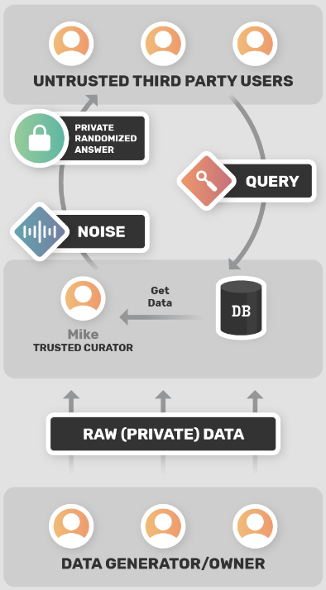
פרטיות דיפרנציאלית מרכזית
חסרונות:
אמון
נקודת כשל מרכזית
יתרונות:
פשטות
יחסית מדויק
Notes:
בפרטיות דיפרנציאלית מרכזית בעלי הנתונים משתפים את המידע הפרטי עם גורם מרכזי שניתן לסמוך עליו והוא כבר אחראי על האבטחה של המידע.
לאותו גורם מרכזי יהיה איזשהו פורטל שזה מעיין אתר, או איזשהו שרת api, אליו פונים כדי להשיג מידע ואותו רכיב ישיג את התשובה האמיתית מהבסיס נתונים ויוסיף לו רעש.
פתרון זה נחשב יחסית פשוט מבין שתי הגישות מפני שכאן יש רק גורם אחד שאחרי להגן על המידע אך מנגד, צריך לסמוך על אותו גורם מרכזי, ואם תוקף כלשהו מצליח לפרוץ אליו או שהוא עצמו משתמש בנתונים לרעה, התוצאות יהיו בלתי הפיכות.

Slide 29
פרטיות דיפרנציאלית מרכזית
לשכת מפקד אוכלוסין
Notes:
אחד השימושים הגדולים ביותר כיום לפרטיות דיפרנציאלית מרכזית הוא על ידי לשכת מפקד האוכלוסין האמריקאית, לשכת מפקד האוכלוסין של ארה"ב עורכת מפקד אוכלוסין בן עשור, ואוספת מידע דמוגרפי מפורט מכל משק בית בארצות הברית. הנתונים אלה חשובים בין היתר כדי להבין את הייצוג הפוליטי באזור, הקצאת כספים פדרליים ומחקרים חברתי וכלכלי.

Slide 30
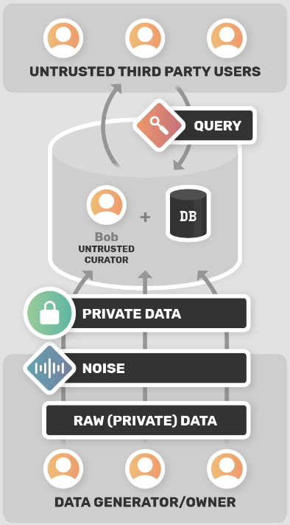
פרטיות דיפרנציאלית לוקאלית
חסרונות:
תועלת המידע פחותה
מורכב יותר
יתרונות:
מאובטח יותר
חוסר צורך באמון
Notes:
בפרטיות דיפרנציאלית לוקאלית בניגוד לפרטיות דיפרנציאלית מרכזית, כל אחד מבעלי המידע מוסיפים רעש לכל אחת מהרשומות שבידם ורק לאחר מכן כולם שולחים את המידע לגורם מרכזי.
היתרון המידי הוא כמובן שאם הגורם המרכזי תחת תקיפה וכל המידע שלו נחשף, לא נוכל ללמוד שום דבר הרי המידע שיש לו הוא בתוספת רעש אקראי.

Slide 31
פרטיות דיפרנציאלית לוקאלית
Google's RAPPOR
Apple
Notes:
ובאופן מעניין, גוגל ואפל עובדים בגישה הזאת.
במקרה של אפל למשל, יוצר המידע הוא אנחנו, או יותר נכון אנחנו והטלפון שלנו, שמריץ ברקע אלגוריתם פרטי דיפרנציאלי שמוסיף רעש לכל דבר שאנחנו עושים ולאחר מכן משתף עם מרכזי אפל את המידע האישי שלנו ואיך אנחנו משתמשים בטלפון.
ואם נדבר על דוגמא יותר ספציפית, אז במקלדת של אפל, יש השלמה אוטומטית, אבל ההשלמה האוטומטית באופן מפתיע מכירה גם סלנג ואת זה אפל יודעת לעשות על ידי הנתונים מהמשתמשים שלה בלי לחשוף את הפרטים האישיים שלהם.

Slide 32
איפה הקאץ'
פרטיות דיפרנציאלית אינה פתרון לכל הבעיות, לכן בנוסף להבנה של מהי פרטיות דיפרנציאלי ובמה היא עוזרת, חשוב להבין מנגד במה פרטיות דיפרנציאלית לא עוזרת.
ניתוח נתוני קצה
ניתוח בסיסי נתונים קטנים
חוסר הגבלה באופן בו נעשה שימוש במידע המופק על האוכלוסייה
הנחת אי-התלות בין רשומות בבסיסי נתונים
Notes:
אז איפה הקאץ'?
לפרטיות דיפרנציאלית יש את הבעיות שלה, כמו לכל דבר.
אני אתמקד בחיסרון האחרון, שטוען שבפרטיות דיפרנציאלית מניחים שאין תלות בין הרשומות בבסיסי נתונים, וזה אפשרי יחסית בקלות כשמדברים על תיאוריה אבל בפרקטיקה זה לא ככה, במיוחד שאנחנו רוצים למצוא פתרון עבור בסיסי נתונים שמכילים מידע גנומי ולמדנו כבר שיש קשר בין הגנום של בני משפחה.
/
במאגרי נתונים שמכילים נתוני קצה, אלגוריתמים פרטיים דיפרנציאלים יסתירו את אותם נקודות קיצון או שהם יצרו שגיאות false positive וזה ינבע מכמות הרעש שנדרשת במקרים כאלו.
בנוסף ככל במאגר המידע גדול יותר כך המשמעות של רשומה אחת קטנה יותר, ולהפך ככל שמאגר הנתונים קטן יותר כך כל רשומה יכולה להשפיע באופן משמעותי על תוצאות השאילתות.
חיסרון נוסף הוא חוסר ההגבלה של השימוש במסקנות שמתגלות על מאגרי נתונים למרות השימוש בפרטיות דיפרנציאלית, אני אישית רואה את זה גם כמעיין יתרון, ושקיפות שיכולה לתרום לקידום חברתי וטכנולוגי אבל בסופו של דבר אם מגלים שסיגריות למשל מזיקות לבריאות, וגילו זאת על מאגר נתונים שהשתמש בפרטיות דיפרנציאלית, זה לא ימנע מחברות ביטוח רבות להשתמש במידע הזה כדי להחמיר בתנאים עבור מעשנים.
ולבסוף החיסרון שהכי לא טוב לנו הוא בכך שפרטיות דיפרנציאלית היא בסוף שיטה מתמטית והכל טוב ויפה בתיאוריה, במיוחד שמניחים שאין תלות בין רשומות בבסיסי נתונים, אך כשאנחנו רוצים למצוא פתרון עבור בסיסי נתונים המכילים מידע גנומי אנחנו בבעיה, מפני שבין קרובי משפחה קרובים כמובן שיש תלות בנתונים הגנומיים שלהם.
/

Slide 33
הגנת הפרטיות עבור נתונים גנומיים בעזרת פרטיות דיפרנציאלית
04
Notes:
גם הזכרנו כבר שמידע גנומי הוא מידע מאוד רגיש וניתן ללמוד ממנו המון על בן אדם מסויים.
ובגלל זה עבור מאגרי מידע רבים המכילים מידע רגיש שכזה, נרצה לפעול על ידי פרטיות דיפרנציאלית.
אבל כמו שאמרנו הבעיה כאן היא החיסרון של פרטיות דיפרנציאלית שמניח שקיימת אי-תלות בין הרשומות, וכאן אנחנו נכנסים לבעיה אמיתית.

Slide 34

כתובת
SNP1
גיל
אב
מין
אם
בן
Notes:
אני אציג שוב פעם דוגמא, אבל הפעם, לא רק שנדבר על תוצאות סטטיסטיות כמו בדוגמא עם אליס ובוב, אלא גם נשתמש בפרטיות דיפרנציאלית וכמובן נשתמש במאגר נתונים שמכיל מידע גנומי,
ונראה איך למרות השימוש בפרטיות דיפרנציאלית אנחנו בכל זאת יכולים להסיק נתונים רגישים.
נניח שמדובר על מאגר נתונים המכיל נתונים דמוגרפיים על אנשים ופרטים על סניפ1, ובאותו מאגר נתונים קיימים נתונים עבור המון אנשים ובין היתר משפחה הכוללת את האב, האם והבן.
המטרה שלנו תהיה ללמוד על המידע הגנטי של הבן ללא גישה ישירה לרשומה שלו (וכמובן גם לא של ההורים).

Slide 35
כתובת
SNP1
גיל
אב
מין
אם
0
1
1
2
בן
Notes:
לפני שנתקדם אני רק אציין שבפרטי הסניפ נשתמש במספרים 0, 1 או 2, המספרים מייצגים את תכונות האללים כמו שאפשר לראות באיור.

Slide 36
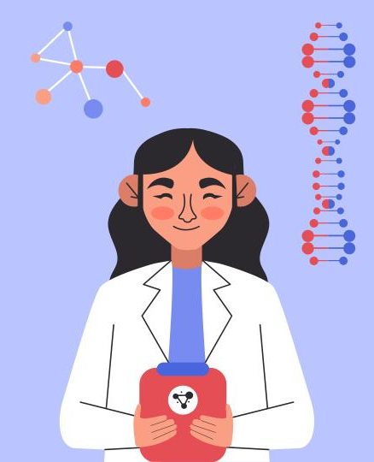
שאלה: מה הוא הסכום של SNP1 עבור אנשים שגרים בפתח תקווה ברחוב עין גנים?
כתובת
SNP1
גיל
אב
מין
אם
בן
Notes:
עכשיו נשאל את השאלה הבאה: "מה הוא סכום של SNP1 עבור אנשים שגרים בפתח תקווה ברחוב עין גנים?"
ונניח בשביל הפשטות שעל ידיי הפרטים הדמוגרפיים בשאילתא צימצמנו את התוצאה רק לאותה משפחה שכוללת 3 בני משפחה (האב, האם, והבן).
לעשות משהו כזה הוא לא כל כך בעייתי כי אנחנו יכולים ללמוד על הקשר המשפחתי ופרטים נוספים על המשפחה למשל על ידיי רשתות חברתיות.

Slide 37
תוצאה: הסכום של SNP1 עבור אנשים שגרים בפתח תקווה ברחוב עין גנים הוא 4.
כתובת
SNP1
גיל
אב
מין
אם
בן
Notes:
נניח שהתוצאה שקיבלנו היא 4, ונזכור שמדובר על 3 אנשים, ובגלל שיש שימוש בפרטיות דיפרנציאליות, התשובה 4 לא בהכרח מדויקת. בואו נראה מה אפשר לעשות עם זה

Slide 38
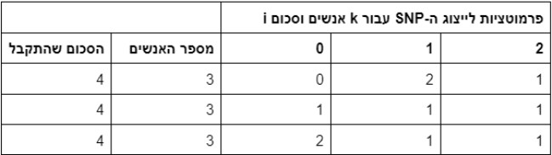
כתובת
SNP1
גיל
תוצאה: הסכום של SNP1 עבור אנשים שגרים בפתח תקווה ברחוב עין גנים הוא 4.
אב
מין
אם
בן
0
1
1
2
Notes:
נתחיל בלכתוב את כל התמורות האפשריות עבור התוצאה שלנו.
בטבלה המצורפת יש רק 3 אופציות לשם הדוגמא,
ועכשיו נשים לב למספר דברים.
האופציה השלישית לא תקינה, בגלל שהיא טוענת של-2 אנשים יש ייצוג 0 לSNP1, לאדם 1 יש ייצוג 1 ולאדם נוסף יש יצוג 2, וזה לא תקין בגלל שאנחנו יודעים שמדובר על 3 אנשים ובמקרה הזה ניתן לספור 4.
האופציות הראשונה והשנייה למעשה שתיהן תקינות, נראה שבכולן מדובר על 3 אנשים, אבל חשוב לשים דגש על זה שהסכום שמתקבל באופציה השנייה הוא 3 ולא 4, וזה לגמרי בסדר בגלל שאנחנו מניחים שהתשובה 4 יכולה להיות מעוותת על ידיי הרעש של האלגוריתם הפרטי דיפרנציאלי.

Slide 39
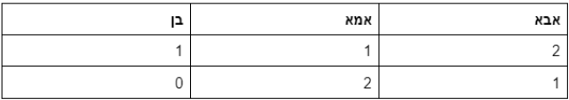
כתובת
SNP1
גיל
תוצאה: הסכום של SNP1 עבור אנשים שגרים בפתח תקווה ברחוב עין גנים הוא 4.
אב
מין
אם
בן
0
1
1
2
Notes:
עכשיו ננסה "להציב" את הוריאציות של האללים עבור SNP1 למשפחה (אב, אם ובן) על ידיי כל אחת מהאופציות.
למשל עבור השורה הראשונה, קיבלנו כי יש אדם אחד בעל הוריאציה 2, ושני אנשים בעלי הוריאציה 1, לכן ננסה להציב את האופציות ולשייך אותם לבני משפחה (כמו שניתן לראות בשורה הראשונה).
בשורה השנייה ביצענו הצבה של הפרמוטציה השנייה מהטבלה הקודמת, בה לכל אחד מבני המשפחה יש ייצוג שונה של סניפ1.

Slide 40
כתובת
SNP1
גיל
תוצאה: הסכום של SNP1 עבור אנשים שגרים בפתח תקווה ברחוב עין גנים הוא 4.
אב
מין
אם
בן
ההסתברות לירושת הייצוגים של הSNP מבין השלשה 0,1,2
0
1
2
0
(1,0,0)
(0.5,0.5,0)
(0,1,0)
1
(0.5,0.5,0)
(0.25,0.25,0.5)
(0,0.5,0.5)
0
1
1
2
2
(0,1,0)
(0,0.5,0.5)
(0,0,1)
Notes:
למרות שממבט ראשוני עד עכשיו היה נראה שלא באמת התקדמנו ומדובר רק בניחושים, אם נזכר בחוק ההפרדה של מנדל שעליו דיברנו עוד בהתחלה, וננסה להבין מה ההסתברות ליירושה של SNP1 עבור הבן, נראה שההצבה השנייה בטבלה לא מספקת אותנו, מפני שהיא טוענת שלאמא יש ייצוג 2, לאבא יש ייצוג 1 ולבן יש ייצוג 0, ואפשר לראות בברור שלא יכול לקרות.

Slide 41
כתובת
SNP1
גיל
תוצאה: הסכום של SNP1 עבור אנשים שגרים בפתח תקווה ברחוב עין גנים הוא 4.
אב
מין
אם
בן
0
1
1
2
Notes:
ובסופו של דבר הצלחנו לצמצם את כל התוצאות האפשריות ולהגיע להצבות הגיוניות (ברור שיש יותר מהצבה אחת אפשרית) אבל בסופו של דבר, יחסית בקלות הצלחנו לשער נתונים רגישים על המשפחה למרות השימוש בפרטיות דיפרנציאלית שמכניסה רעש לתוצאות.

Slide 42
מה עושים?
מה אם נקטין את הפרמטרים ε ו- δ? הרי לפי ההגדרה זה יגביר את ההגנה על המידע……
Notes:
אז מה עושים?
אז אחת ההצעות היותר הגיונית מבחינת אבטחה היא פשוט להקטין את ערכי האפסילון ודלתא כמה שיותר, הרי לפי ההגדרה של פרטיות דיפרנציאלית, ככל שהערכים האלו יותר קטנים ככה השמירה על הפרטיות תהיה יותר טובה.

Slide 43
מה עושים?
מה אם נקטין את הפרמטרים ε ו- δ? הרי לפי ההגדרה זה יגביר את ההגנה על המידע……
במחשבה שנייה זה יהרוס את התועלת של המידע, וזה לא בא בחשבון.
Notes:
אך הבעיה שאנחנו מדברים על מאגרי מידע שמכילים מידע גנומי שאמורים לשמש חוקרים רבים כדי לאפשר קידמה ומציאת פתרונות בתחומים רבים כמו שכבר אמרנו, החל מרפואה ועד לחקלאות.

Slide 44
אז מה בכל זאת אפשר לעשות?
הסתרה סלקטיבית של סניפים
GenShare
Notes:
אז חשוב לי להגיד כאן שאין איזשהו פתרון חד משמעי, ויש הרבה מחקרים בתחום הכללי של פרטיות דיפרנציאלית באיך להפוך את התיאוריה הנכונה שתעבוד גם בפרקטיקה שלא מניח עולם מושלם
(ויש גם מחקרים שלוקחים אלגוריתמים שהוכיחו בתיאוריה שהם פרטיים דיפרנציאלים ומנסים לבדוק האם בפרקטיקה הנכונות שלהם נשברת, ולמעשה הגישה כיום היא שכל עוד לא הוכח שהנכונות התיאורתית של אלגוריתם פרטי דיפרנציאלי לא נשברת בפרקטיקה, אלגוריתם זה נחשב פרטי דיפרנציאלי שעומד בכל התנאים וניתן להשתמש בו במציאות. )
ובנוסף לזה יש מחקרים שעוסקים בפתרון הפרטיות הדיפרנציאלית בדגש על מאגרי מידע המכילים מידע גנומי.
ו-2 הפרונות שהוצעו בשנת 2021 הם הסתרה סלקטיבית של סניפים ו-GenShare.

Slide 45
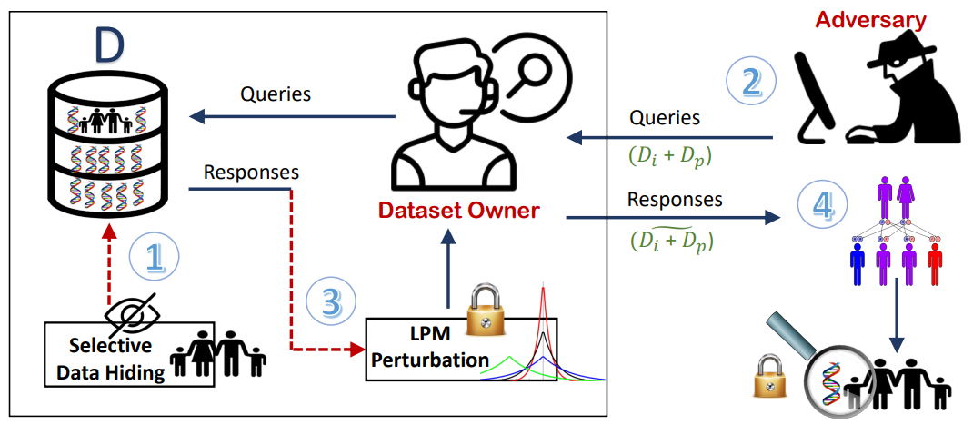
הסתרה סלקטיבית של סניפים
Notes:
השיטה של הסתרה סלקטיבים של סניפים מסתירה בצורה אסטרטגית ערכי SNP מסוימים בתוך מאגר הנתונים בין קרובי משפחה, וככה היא מפריעה ליכולת לזהות קשרי משפחה או לנצל קשרים ביולוגיים לחשיפת מידע רגיש, שזה מה שעשינו בדוגמא האחרונה.
את טכניקת ההסתרה אנו עושים רק בין בני אותה משפחה וככה אנחנו מצליחים לעשות לפגוע בצורה מינימלית בתועלת המידע במאגר הנתונים.
אחד היתרונות המיידיים בפתרון הזה הוא שאם המידע כולו נחשף, לא נוכל למצוא קשרים משפחתיים והמון סניפים שתוקף היה יכול לנצל כדי ללמוד מידע על אנשים, פשוט מוסתרים או שהתווסף להם רעש לעומת פרטיות דיפרנציאלית מרכזית (SPOF) שאין לה איך להתמודד עם מצב כזה.
החסרון הוא שעבור מחקרים החוקרים ספציפית את אותם סניפים אותם החלטנו להסתיר, יכולה להיווצר בעייתיות והמידע לא יהיה מספיק מדויק בשבילם.
עוד חיסרון של הטכניקה הזאת היא הבחירה של הסניפים שאותם צריכים להסתיר, את הבחירה הזאת צריך לבצע עבור כל משתתף במאגר נתונים וככה תהליך השיתוף של המידע עצמו נהיה מאתגר בעיקר ברגע שמתווספים נתונים ורשומות חדשות לבסיס נתונים המקיימים קשר משפחתי כלשהו עם משתתף הנכלל כבר במאגר הנתונים.

Slide 46
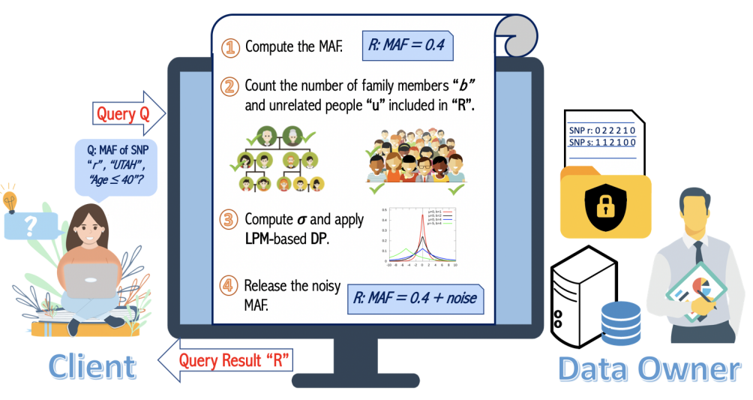
GenShare
Notes:
השיטה הנוספת שנקראת GenShare משתמשת באופן מושכל במבנה של הנתונים הגנומיים כדי לשפר את הדיוק של התוצאות עבור שאילתות למאגרי נתונים תוך שמירה על פרטיותם של המשתתפים.
השיטה עושה את זה בעזרת הגברת הרעש שמתווסף לתוצאות השאילתות באופן דינמי בהתאם לקשרים המשפחתיים של המשתתפים הקשורים לשאילתא,
לעומת אופן הפעולה הרגיל של פרטיות דיפרנציאלית בו אנו קובעים את ערך האפסילון באופן קבוע עבור כל סוג שאילתא.
במקרה הזה אנחנו מחשבים את ערכו של האפסילון כל פעם מחדש בהתאם לכמות המשתנים התלויים למשלם הקשרים המשפחתיים שלוקחים חלק בשאילתא עצמה.
(למשל עבור השאילתא הקודמת - "מהו סכום ערכי ה-SNP עבור אנשים בטווח גילאים 30-35?", בהתחלה נחשב את כמות האנשים שיש ביניהם קשר משפחתי וכמות האנשים שאין להם קשר משפחתי הנמצאים בטווח הגילאים 30-35 ובהתאם לתוצאות שנקבל נתאים את ערך האפסילון כך שהפרטיות תגדל ויהיה יותר רעש ככל שיש יותר קשרים משפחתיים.)
GenShare מתאים את העקרונות של פרטיות דיפרנציאלית כדי לקחת בחשבון את הקשר בין הנתונים במאגרי נתונים גנומיים.
החיסרון של שיטה זאת היא הבעיה החישובית, בעצם חישוב האפסילון כמו שאמרנו מחושב כל פעם מחדש בהתאם לשאילתא עצמה ובהתאם לקשרים משפחתיים הקיימים במאגר הנתונים, מצב זה יכול גורם ל"עומס" חישובי על בסיס הנתונים דבר שיכול לגרום לקריסה אם לא יודעים איך להתמודד איתו.

Slide 47
הגנה על מאגר הגנום הנחקר בעזרת פרטיות דיפרנציאלית
Notes:
בכל הנושא הזה עד היום אין הוראה מפורשת שמחייבים להשתמש בה, ואין פתרון חד משמעי אבל 2 הפתרונות שהצעתי הן כרגע הפתרונות המוצלחים יותר שמתבססים על פרטיות דיפרנציאלית.
ולסיום, אני רוצה להגיד שאישית מאוד נהניתי לחקור על תחומים חדשים לגמרי בשבילי ולהרחיב אופקים למרות האתגר שלקחתי על עצמי ואני מקווה שנהנתם כמו שאני נהנתי ושהיה לכם מעניין.

Slide 48
תודה!
שאלות?
Notes:
תודה רבה על ההקשבה.

